Slide 1
Буква ь на конце кратких прилагательных после букв шипящих
РУССКИЙ ЯЗЫК, 6 КЛАСС

Slide 2
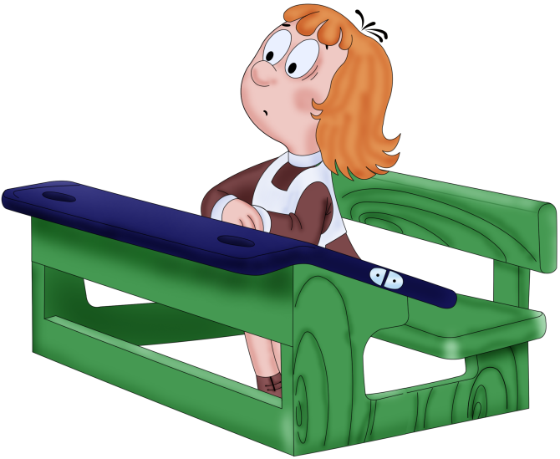
Определяем проблему урока
Образуйте краткие формы от прилагательных свежий и могучий.
Нужно ли писать Ь после шипящих на конце кратких прилагательных?
Шипящий на конце
– свеж
– могуч
(?)
(?)
– свеж
– могуч
свежий –
могучий –
Какая орфографическая проблема
здесь возникает? Почему?
Сформулируйте проблемный вопрос.
Проверь себя

Slide 3
Решаем проблему, открываем новые знания
Прочитайте поэтические тексты из упр. 304.
Выпишите краткие прилагательные, на конце которых есть шипящий.
хорош
зловещ
Сформулируйте правило правописания кратких форм прилагательных с шипящим на конце слова.
Сравните свою формулировку с текстом
в рамке учебника (упр. 305).

Slide 4
Сопоставьте данное правило с правилами употребления / неупотребления буквы Ь после букв шипящих на конце имён существительных и глаголов. Заполните таблицу.
Проверьте себя
Часть речи | Ь пишется | Ь не пишется
Существительное
Глагол
Прилагательное
3-е скл., ж.р.
1-е скл., ж.р.
2-е скл., м.р.
1) неопр. форма
2) повелит. накл.
3) 2-е л., ед.ч.
краткая форма

Slide 5
Развиваем умения
Работа в парах. Запишите слова!
печь (сущ., 3-е скл..; или глаг., неопред. форма)
Проверьте себя
морж (сущ., м.р., 2-е скл.)
ешь (глаг., повелит. накл.)
хорош (прилаг., кратк. форма)
бельчонок – орфограмма-буква гласного о, е после букв шипящих в суффиксе имён сущ-х
ёж (сущ., м.р., 2-е скл.)
ежонок – орфограмма-буква гласного о, е после букв шипящих в суффиксе имён сущ-х
жечь (глаг., неопред. форма)
речь (сущ., 3-е скл.)
спишь (глаг., 2-е л., ед.ч.)
пахуч (прилаг., кратк. форма)
свеж (прилаг., кратк. форма)
режь (глаг., повелит. накл.)

Slide 6
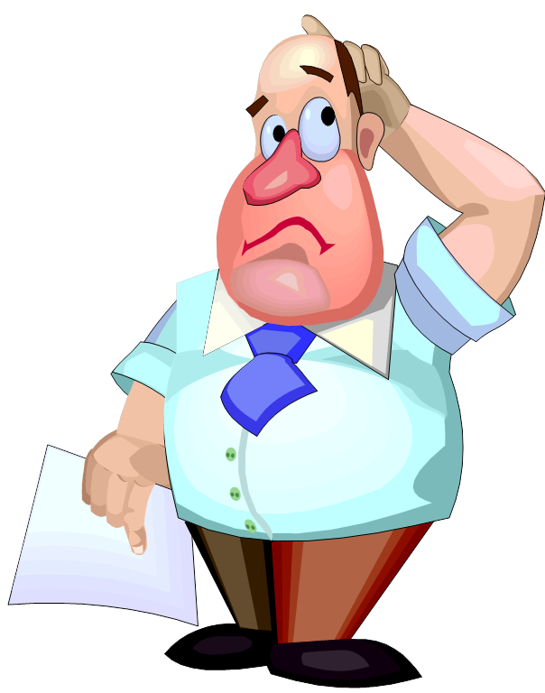
Рефлексия
Ответь на вопросы теста.
1. Назови опознавательный признак изученной орфограммы.
А. мягкий согласный в стечении согласных
Б. стечение согласных
В. наличие шипящего в конце слова
Г. безударное положение гласного
Проверь себя

Slide 7
Рефлексия
Ответь на вопросы теста.
2. Найди «лишнее» слово.
А. хорош
Б. борщ
В. могуч
Г. свеж
Проверь себя

Slide 8
Рефлексия
Ответь на вопросы теста.
3. Ь не пишется в слове:
А. гореч_
Б. отреж_
В. спиш_
Г. пригож_
Проверь себя

